Slide 1
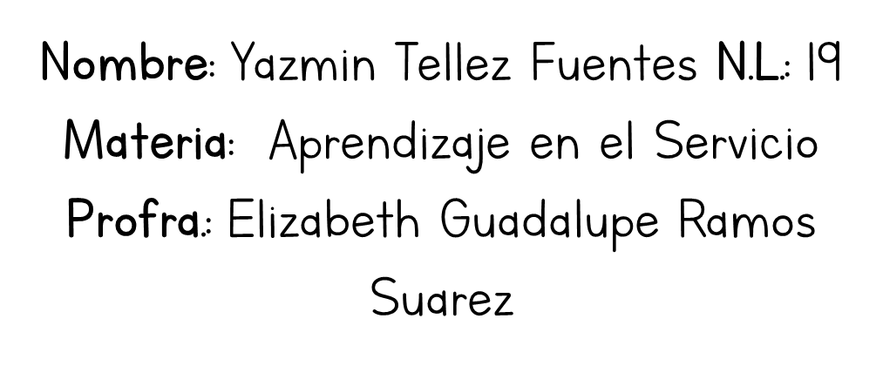

Slide 2
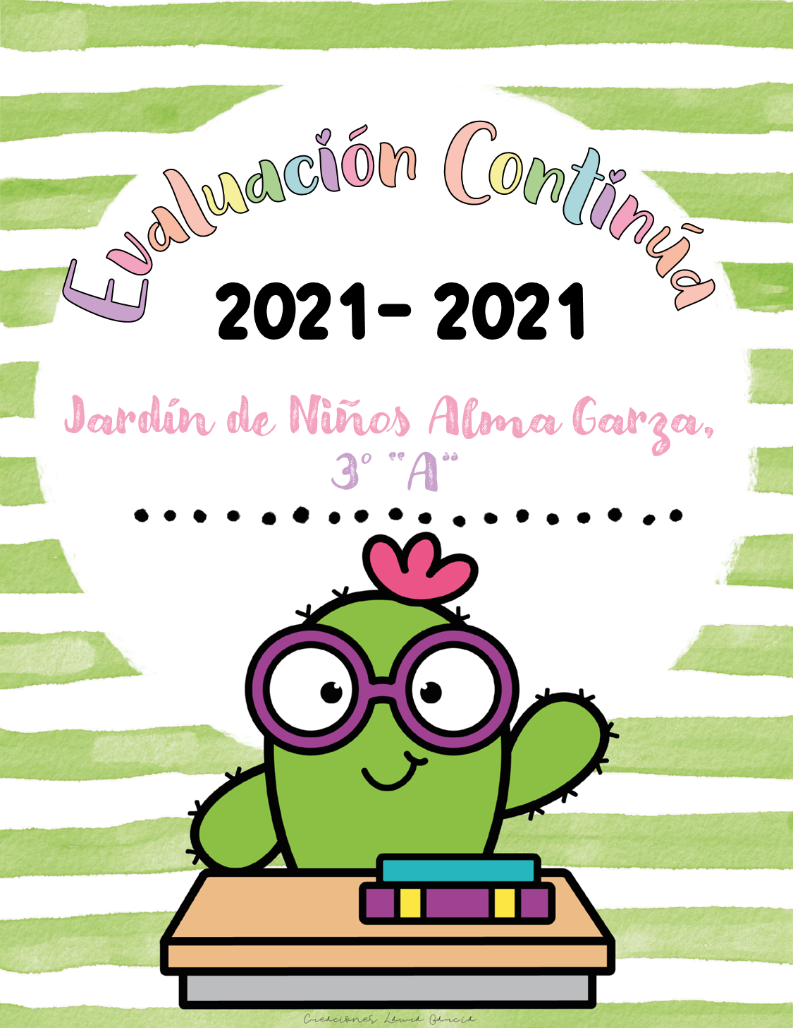
2021 - 2022

Slide 3
06 sept. - 10 sept.
Regina Nicole
Campo de formación académica: Lenguaje y comunicación
O.C. 1: Participación Social | O. C. 2: Uso de documentos que regulan la convivencia.
Aprendizaje esperado: Escribe su nombre con diversos propósitos e identifica el de algunos compañeros.
Indicadores (se redactan en base al aprendizaje esperado):
Identifica su nombre. Escribe su nombre. Reconoce las letras de su nombre.
Descripción:
La alumna logra identificar su nombre sin ningún problema, lo escribe también muy bien. Sin embargo no reconoce las letras que conforman su nombre.
Área de desarrollo personal y social: Pensamiento matemático
Organizador curricular 1: Número, álgebra y variación | Organizador curricular 2: Número
Aprendizaje esperado: Comunica de manera oral y escrita los números del 1 al 10 en diversas situaciones y de diferentes maneras, incluida la convencional
Indicadores (se redactan en base al aprendizaje esperado):
Comunica de manera oral y escrita los números del 1 al 10. Cuenta en orden estable. Reconoce y escribe los números del 1 al 10.
Descripción:
No asistió a clases.

Slide 4
06 sept. - 10 sept.
Iker
Campo de formación académica: Lenguaje y comunicación
O.C. 1: Participación Social | O. C. 2: Uso de documentos que regulan la convivencia.
Aprendizaje esperado: Describe personajes y lugares que imagina al escuchar cuentos, fábulas, leyendas y otros relatos literarios.
Indicadores (se redactan en base al aprendizaje esperado):
Identifica su nombre. Escribe su nombre. Reconoce las letras de su nombre.
Descripción:
Logra identificar su nombre, pero no lo escribe y tampoco logra reconocer las letras que conforman su nombre.
Área de desarrollo personal y social: Pensamiento matemático
Organizador curricular 1: Número, álgebra y variación | Organizador curricular 2: Número
Aprendizaje esperado: Comunica de manera oral y escrita los números del 1 al 10 en diversas situaciones y de diferentes maneras, incluida la convencional
Indicadores (se redactan en base al aprendizaje esperado):
Comunica de manera oral y escrita los números del 1 al 10. Cuenta en orden estable. Reconoce y escribe los números del 1 al 10.
Descripción:
Iker logra comunicar de manera oral los números, llega a escribirlos apoyándose de unos escritos, puede contar en orden estable si escucha a sus compañeros.

Slide 5
06 sept. - 10 sept.
Renata
Campo de formación académica: Lenguaje y comunicación
O.C. 1: Participación Social | O. C. 2: Uso de documentos que regulan la convivencia.
Aprendizaje esperado: Describe personajes y lugares que imagina al escuchar cuentos, fábulas, leyendas y otros relatos literarios.
Indicadores (se redactan en base al aprendizaje esperado):
Identifica su nombre. Escribe su nombre. Reconoce las letras de su nombre.
Descripción:
Puede identificar su nombre así como también escribirlo. Logra reconocer las letras de su nombre.
Área de desarrollo personal y social: Pensamiento matemático
Organizador curricular 1: Número, álgebra y variación | Organizador curricular 2: Número
Aprendizaje esperado: Comunica de manera oral y escrita los números del 1 al 10 en diversas situaciones y de diferentes maneras, incluida la convencional
Indicadores (se redactan en base al aprendizaje esperado):
Comunica de manera oral y escrita los números del 1 al 10. Cuenta en orden estable. Reconoce y escribe los números del 1 al 10.
Descripción:
No asistió a clases.

Slide 6
06 sept. - 10 sept.
Brayan
Campo de formación académica: Lenguaje y comunicación
O.C. 1: Participación Social | O. C. 2: Uso de documentos que regulan la convivencia.
Aprendizaje esperado: Describe personajes y lugares que imagina al escuchar cuentos, fábulas, leyendas y otros relatos literarios.
Indicadores (se redactan en base al aprendizaje esperado):
Identifica su nombre. Escribe su nombre. Reconoce las letras de su nombre.
Descripción:
No asistió a clases.
Área de desarrollo personal y social: Pensamiento matemático
Organizador curricular 1: Número, álgebra y variación | Organizador curricular 2: Número
Aprendizaje esperado: Comunica de manera oral y escrita los números del 1 al 10 en diversas situaciones y de diferentes maneras, incluida la convencional
Indicadores (se redactan en base al aprendizaje esperado):
Comunica de manera oral y escrita los números del 1 al 10. Cuenta en orden estable. Reconoce y escribe los números del 1 al 10.
Descripción:
Comunica de manera oral los números del 1 al 10, puede contar en orden estable y sí reconoce los números del 1 al 10.

Slide 7
06 sept. - 10 sept.
María José
Campo de formación académica: Lenguaje y comunicación
O.C. 1: Participación Social | O. C. 2: Uso de documentos que regulan la convivencia.
Aprendizaje esperado: Describe personajes y lugares que imagina al escuchar cuentos, fábulas, leyendas y otros relatos literarios.
Indicadores (se redactan en base al aprendizaje esperado):
Identifica su nombre. Escribe su nombre. Reconoce las letras de su nombre.
Descripción:
Identifica su nombre, puede escribir su nombre sin problemas y también logra reconocer las letras que conforman su nombre.
Área de desarrollo personal y social: Pensamiento matemático
Organizador curricular 1: Número, álgebra y variación | Organizador curricular 2: Número
Aprendizaje esperado: Comunica de manera oral y escrita los números del 1 al 10 en diversas situaciones y de diferentes maneras, incluida la convencional
Indicadores (se redactan en base al aprendizaje esperado):
Comunica de manera oral y escrita los números del 1 al 10. Cuenta en orden estable. Reconoce y escribe los números del 1 al 10.
Descripción:
No asistió a clases.

Slide 8
06 sept. - 10 sept.
Leonardo C.
Campo de formación académica: Lenguaje y comunicación
O.C. 1: Participación Social | O. C. 2: Uso de documentos que regulan la convivencia.
Aprendizaje esperado: Describe personajes y lugares que imagina al escuchar cuentos, fábulas, leyendas y otros relatos literarios.
Indicadores (se redactan en base al aprendizaje esperado):
Identifica su nombre. Escribe su nombre. Reconoce las letras de su nombre.
Descripción:
Identifica su nombre sin problema, pero no puede escribirlo y tampoco reconoce las letras de éste.
Área de desarrollo personal y social: Pensamiento matemático
Organizador curricular 1: Número, álgebra y variación | Organizador curricular 2: Número
Aprendizaje esperado: Comunica de manera oral y escrita los números del 1 al 10 en diversas situaciones y de diferentes maneras, incluida la convencional
Indicadores (se redactan en base al aprendizaje esperado):
Comunica de manera oral y escrita los números del 1 al 10. Cuenta en orden estable. Reconoce y escribe los números del 1 al 10.
Descripción:
Puede comunicar de manera oral los números del 1 al 10, pero batalla en escribirlos; puede contar en orden estable y reconocerlos.

Slide 9
06 sept. - 10 sept.
Emilio
Campo de formación académica: Lenguaje y comunicación
O.C. 1: Participación Social | O. C. 2: Uso de documentos que regulan la convivencia.
Aprendizaje esperado: Describe personajes y lugares que imagina al escuchar cuentos, fábulas, leyendas y otros relatos literarios.
Indicadores (se redactan en base al aprendizaje esperado):
Identifica su nombre. Escribe su nombre. Reconoce las letras de su nombre.
Descripción:
Logra identificar su nombre, pero no lo escribe y también batalla para reconocer las letras que se encuentran en su nombre.
Área de desarrollo personal y social: Pensamiento matemático
Organizador curricular 1: Número, álgebra y variación | Organizador curricular 2: Número
Aprendizaje esperado: Comunica de manera oral y escrita los números del 1 al 10 en diversas situaciones y de diferentes maneras, incluida la convencional
Indicadores (se redactan en base al aprendizaje esperado):
Comunica de manera oral y escrita los números del 1 al 10. Cuenta en orden estable. Reconoce y escribe los números del 1 al 10.
Descripción:
Comunica de manera oral los números del 1 al 10, cuenta en orden estable y batalla un poco al momento de escribirlos.

Slide 10
06 sept. - 10 sept.
Patricio
Campo de formación académica: Lenguaje y comunicación
O.C. 1: Participación Social | O. C. 2: Uso de documentos que regulan la convivencia.
Aprendizaje esperado: Describe personajes y lugares que imagina al escuchar cuentos, fábulas, leyendas y otros relatos literarios.
Indicadores (se redactan en base al aprendizaje esperado):
Identifica su nombre. Escribe su nombre. Reconoce las letras de su nombre.
Descripción:
Puede identificar su nombre, escribirlo y reconocer algunas letras que conforman su nombre.
Área de desarrollo personal y social: Pensamiento matemático
Organizador curricular 1: Número, álgebra y variación | Organizador curricular 2: Número
Aprendizaje esperado: Comunica de manera oral y escrita los números del 1 al 10 en diversas situaciones y de diferentes maneras, incluida la convencional
Indicadores (se redactan en base al aprendizaje esperado):
Comunica de manera oral y escrita los números del 1 al 10. Cuenta en orden estable. Reconoce y escribe los números del 1 al 10.
Descripción:
Comunica de manera oral y escrita los números del 1 al 10, puede contar en orden estable y logra reconocerlos al igual que escribirlos.

Slide 11
06 sept. - 10 sept.
Galia
Campo de formación académica: Lenguaje y comunicación
O.C. 1: Participación Social | O. C. 2: Uso de documentos que regulan la convivencia.
Aprendizaje esperado: Describe personajes y lugares que imagina al escuchar cuentos, fábulas, leyendas y otros relatos literarios.
Indicadores (se redactan en base al aprendizaje esperado):
Identifica su nombre. Escribe su nombre. Reconoce las letras de su nombre.
Descripción:
Logra identificar su nombre, escribirlo y reconoce las letras que conforman su nombre.
Área de desarrollo personal y social: Pensamiento matemático
Organizador curricular 1: Número, álgebra y variación | Organizador curricular 2: Número
Aprendizaje esperado: Comunica de manera oral y escrita los números del 1 al 10 en diversas situaciones y de diferentes maneras, incluida la convencional
Indicadores (se redactan en base al aprendizaje esperado):
Comunica de manera oral y escrita los números del 1 al 10. Cuenta en orden estable. Reconoce y escribe los números del 1 al 10.
Descripción:
No presenta problemas al comunicarlos tanto de manera oral como escrita.

Slide 12
06 sept. - 10 sept.
Máximo Leonel
Campo de formación académica: Lenguaje y comunicación
O.C. 1: Participación Social | O. C. 2: Uso de documentos que regulan la convivencia.
Aprendizaje esperado: Describe personajes y lugares que imagina al escuchar cuentos, fábulas, leyendas y otros relatos literarios.
Indicadores (se redactan en base al aprendizaje esperado):
Identifica su nombre. Escribe su nombre. Reconoce las letras de su nombre.
Descripción:
No identifica su nombre, no lo escribe y no reconoce las letras que lo conforman.
Área de desarrollo personal y social: Pensamiento matemático
Organizador curricular 1: Número, álgebra y variación | Organizador curricular 2: Número
Aprendizaje esperado: Comunica de manera oral y escrita los números del 1 al 10 en diversas situaciones y de diferentes maneras, incluida la convencional
Indicadores (se redactan en base al aprendizaje esperado):
Comunica de manera oral y escrita los números del 1 al 10. Cuenta en orden estable. Reconoce y escribe los números del 1 al 10.
Descripción:
Puede comunicar de manera oral los números, pero batalla al momento de escribirlo.

Slide 13
06 sept. - 10 sept.
Regina M.
Campo de formación académica: Lenguaje y comunicación
O.C. 1: Participación Social | O. C. 2: Uso de documentos que regulan la convivencia.
Aprendizaje esperado: Describe personajes y lugares que imagina al escuchar cuentos, fábulas, leyendas y otros relatos literarios.
Indicadores (se redactan en base al aprendizaje esperado):
Identifica su nombre. Escribe su nombre. Reconoce las letras de su nombre.
Descripción:
Identifica su nombre y lo escribe sin ningún problemas. Además de que reconoce las letras de su nombre.
Área de desarrollo personal y social: Pensamiento matemático
Organizador curricular 1: Número, álgebra y variación | Organizador curricular 2: Número
Aprendizaje esperado: Comunica de manera oral y escrita los números del 1 al 10 en diversas situaciones y de diferentes maneras, incluida la convencional
Indicadores (se redactan en base al aprendizaje esperado):
Comunica de manera oral y escrita los números del 1 al 10. Cuenta en orden estable. Reconoce y escribe los números del 1 al 10.
Descripción:
Comunica de manera oral y escrita los números del 1 al 10 sin problema, puede contar en orden estable y sin ningún orden; reconoce los números.

Slide 14
06 sept. - 10 sept.
Liam Emiliano
Campo de formación académica: Lenguaje y comunicación
O.C. 1: Participación Social | O. C. 2: Uso de documentos que regulan la convivencia.
Aprendizaje esperado: Describe personajes y lugares que imagina al escuchar cuentos, fábulas, leyendas y otros relatos literarios.
Indicadores (se redactan en base al aprendizaje esperado):
Identifica su nombre. Escribe su nombre. Reconoce las letras de su nombre.
Descripción:
No identifica su nombre, batalla al escribirlo y no logra reconocer las letras de su nombre.
Área de desarrollo personal y social: Pensamiento matemático
Organizador curricular 1: Número, álgebra y variación | Organizador curricular 2: Número
Aprendizaje esperado: Comunica de manera oral y escrita los números del 1 al 10 en diversas situaciones y de diferentes maneras, incluida la convencional
Indicadores (se redactan en base al aprendizaje esperado):
Comunica de manera oral y escrita los números del 1 al 10. Cuenta en orden estable. Reconoce y escribe los números del 1 al 10.
Descripción:
Comunica de manera oral los números, pero tiene problemas para escribirlos; puede contar en ayuda de sus compañeros; reconoce los números.

Slide 15
06 sept. - 10 sept.
Hilda Vanya
Campo de formación académica: Lenguaje y comunicación
O.C. 1: Participación Social | O. C. 2: Uso de documentos que regulan la convivencia.
Aprendizaje esperado: Describe personajes y lugares que imagina al escuchar cuentos, fábulas, leyendas y otros relatos literarios.
Indicadores (se redactan en base al aprendizaje esperado):
Identifica su nombre. Escribe su nombre. Reconoce las letras de su nombre.
Descripción:
Identifica su nombre, lo escribe, pero batalla para reconocer algunas letras de su nombre.
Área de desarrollo personal y social: Pensamiento matemático
Organizador curricular 1: Número, álgebra y variación | Organizador curricular 2: Número
Aprendizaje esperado: Comunica de manera oral y escrita los números del 1 al 10 en diversas situaciones y de diferentes maneras, incluida la convencional
Indicadores (se redactan en base al aprendizaje esperado):
Comunica de manera oral y escrita los números del 1 al 10. Cuenta en orden estable. Reconoce y escribe los números del 1 al 10.
Descripción:
Comunica de manera oral los números y los escribe sin problemas; puede contar en ayuda de sus compañeros; reconoce los números.

Slide 16
06 sept. - 10 sept.
Eithan
Campo de formación académica: Lenguaje y comunicación
O.C. 1: Participación Social | O. C. 2: Uso de documentos que regulan la convivencia.
Aprendizaje esperado: Describe personajes y lugares que imagina al escuchar cuentos, fábulas, leyendas y otros relatos literarios.
Indicadores (se redactan en base al aprendizaje esperado):
Identifica su nombre. Escribe su nombre. Reconoce las letras de su nombre.
Descripción:
No asistió a clases.
Área de desarrollo personal y social: Pensamiento matemático
Organizador curricular 1: Número, álgebra y variación | Organizador curricular 2: Número
Aprendizaje esperado: Comunica de manera oral y escrita los números del 1 al 10 en diversas situaciones y de diferentes maneras, incluida la convencional
Indicadores (se redactan en base al aprendizaje esperado):
Comunica de manera oral y escrita los números del 1 al 10. Cuenta en orden estable. Reconoce y escribe los números del 1 al 10.
Descripción:
No asistió a clases.

Slide 17
06 sept. - 10 sept.
Cristela
Campo de formación académica: Lenguaje y comunicación
O.C. 1: Participación Social | O. C. 2: Uso de documentos que regulan la convivencia.
Aprendizaje esperado: Describe personajes y lugares que imagina al escuchar cuentos, fábulas, leyendas y otros relatos literarios.
Indicadores (se redactan en base al aprendizaje esperado):
Identifica su nombre. Escribe su nombre. Reconoce las letras de su nombre.
Descripción:
No asistió a clases.
Área de desarrollo personal y social: Pensamiento matemático
Organizador curricular 1: Número, álgebra y variación | Organizador curricular 2: Número
Aprendizaje esperado: Comunica de manera oral y escrita los números del 1 al 10 en diversas situaciones y de diferentes maneras, incluida la convencional
Indicadores (se redactan en base al aprendizaje esperado):
Comunica de manera oral y escrita los números del 1 al 10. Cuenta en orden estable. Reconoce y escribe los números del 1 al 10.
Descripción:
Asistió a clase virtual y ella puede comunicar de manera oral los números del 1 al 15, puede contar en orden estable y los puede reconocer sin problema.

Slide 18
06 sept. - 10 sept.
Leonardo R.
Campo de formación académica: Lenguaje y comunicación
O.C. 1: Participación Social | O. C. 2: Uso de documentos que regulan la convivencia.
Aprendizaje esperado: Describe personajes y lugares que imagina al escuchar cuentos, fábulas, leyendas y otros relatos literarios.
Indicadores (se redactan en base al aprendizaje esperado):
Identifica su nombre. Escribe su nombre. Reconoce las letras de su nombre.
Descripción:
Identifica su nombre, batalla para escribirlo y en reconocer las letras de éste.
Área de desarrollo personal y social: Pensamiento matemático
Organizador curricular 1: Número, álgebra y variación | Organizador curricular 2: Número
Aprendizaje esperado: Comunica de manera oral y escrita los números del 1 al 10 en diversas situaciones y de diferentes maneras, incluida la convencional
Indicadores (se redactan en base al aprendizaje esperado):
Comunica de manera oral y escrita los números del 1 al 10. Cuenta en orden estable. Reconoce y escribe los números del 1 al 10.
Descripción:
Comunica de manera oral los números y los escribe ; puede contar en ayuda de sus compañeros; reconoce los números.

Slide 19
06 sept. - 10 sept.
Israel
Campo de formación académica: Lenguaje y comunicación
O.C. 1: Participación Social | O. C. 2: Uso de documentos que regulan la convivencia.
Aprendizaje esperado: Describe personajes y lugares que imagina al escuchar cuentos, fábulas, leyendas y otros relatos literarios.
Indicadores (se redactan en base al aprendizaje esperado):
Identifica su nombre. Escribe su nombre. Reconoce las letras de su nombre.
Descripción:
Identifica su nombre, pero tiene problemas al escribirlo además que no reconoce las letras de su nombre.
Área de desarrollo personal y social: Pensamiento matemático
Organizador curricular 1: Número, álgebra y variación | Organizador curricular 2: Número
Aprendizaje esperado: Comunica de manera oral y escrita los números del 1 al 10 en diversas situaciones y de diferentes maneras, incluida la convencional
Indicadores (se redactan en base al aprendizaje esperado):
Comunica de manera oral y escrita los números del 1 al 10. Cuenta en orden estable. Reconoce y escribe los números del 1 al 10.
Descripción:
Comunica de manera oral los números, pero tiene problemas para escribirlos; puede contar en ayuda de sus compañeros; reconoce los números.

Slide 20
06 sept. - 10 sept.
Gael
Campo de formación académica: Lenguaje y comunicación
O.C. 1: Participación Social | O. C. 2: Uso de documentos que regulan la convivencia.
Aprendizaje esperado: Describe personajes y lugares que imagina al escuchar cuentos, fábulas, leyendas y otros relatos literarios.
Indicadores (se redactan en base al aprendizaje esperado):
Identifica su nombre. Escribe su nombre. Reconoce las letras de su nombre.
Descripción:
Logra identificar su nombre sin problema, pero tiene problemas al escribir algunas palabras de su nombre y en reconocer las letras que lo conforman.
Área de desarrollo personal y social: Pensamiento matemático
Organizador curricular 1: Número, álgebra y variación | Organizador curricular 2: Número
Aprendizaje esperado: Comunica de manera oral y escrita los números del 1 al 10 en diversas situaciones y de diferentes maneras, incluida la convencional
Indicadores (se redactan en base al aprendizaje esperado):
Comunica de manera oral y escrita los números del 1 al 10. Cuenta en orden estable. Reconoce y escribe los números del 1 al 10.
Descripción:
Comunica de manera oral los números y los escribe sin problema; puede contar en ayuda de sus compañeros; reconoce los números.

Slide 21
06 sept. - 10 sept.
Juan Jaime
Campo de formación académica: Lenguaje y comunicación
O.C. 1: Participación Social | O. C. 2: Uso de documentos que regulan la convivencia.
Aprendizaje esperado: Describe personajes y lugares que imagina al escuchar cuentos, fábulas, leyendas y otros relatos literarios.
Indicadores (se redactan en base al aprendizaje esperado):
Identifica su nombre. Escribe su nombre. Reconoce las letras de su nombre.
Descripción:
No identifica su nombre, no lo escribe y no reconoce las letras de éste. (Se buscará un apoyo para poder diagnosticarlo).
Área de desarrollo personal y social: Pensamiento matemático
Organizador curricular 1: Número, álgebra y variación | Organizador curricular 2: Número
Aprendizaje esperado: Comunica de manera oral y escrita los números del 1 al 10 en diversas situaciones y de diferentes maneras, incluida la convencional
Indicadores (se redactan en base al aprendizaje esperado):
Comunica de manera oral y escrita los números del 1 al 10. Cuenta en orden estable. Reconoce y escribe los números del 1 al 10.
Descripción:
No asistió a clases.

Slide 22
06 sept. - 10 sept.
Jenifer Joselyne
Campo de formación académica: Lenguaje y comunicación
O.C. 1: Número, álgebra y variación | O. C. 2: Número
Aprendizaje esperado: Comunica de manera oral y escrita los números del 1 al 10 en diversas situaciones y de diferentes maneras, incluida la convencional
Indicadores (se redactan en base al aprendizaje esperado):
Comunica de manera oral y escrita los números del 1 al 10. Cuenta en orden estable. Reconoce y escribe los números del 1 al 10.
Descripción:
Puede comunicar de manera oral los números del 1 al 10 y contarlo y escribirlo en orden estable. Además que sí los reconoce.

Slide 23
06 sept. - 10 sept.
Danna Lizbeth
Campo de formación académica: Lenguaje y comunicación
O.C. 1: Número, álgebra y variación | O. C. 2: Número
Aprendizaje esperado: Comunica de manera oral y escrita los números del 1 al 10 en diversas situaciones y de diferentes maneras, incluida la convencional
Indicadores (se redactan en base al aprendizaje esperado):
Comunica de manera oral y escrita los números del 1 al 10. Cuenta en orden estable. Reconoce y escribe los números del 1 al 10.
Descripción:
Comunica de manera oral los números del 1 al 10, puede contar y escribir en orden estable y reconocerlos de igual manera.

Slide 24
06 sept. - 10 sept.
Sofía
Campo de formación académica: Lenguaje y comunicación
O.C. 1: Número, álgebra y variación | O. C. 2: Número
Aprendizaje esperado: Comunica de manera oral y escrita los números del 1 al 10 en diversas situaciones y de diferentes maneras, incluida la convencional
Indicadores (se redactan en base al aprendizaje esperado):
Comunica de manera oral y escrita los números del 1 al 10. Cuenta en orden estable. Reconoce y escribe los números del 1 al 10.
Descripción:
Puede comunicar de manera oral los números del 1 al 10, puede contar y escribir en orden estable y reconocer las cantidades.

Slide 25
06 sept. - 10 sept.
Alexa Valentina
Campo de formación académica: Lenguaje y comunicación
O.C. 1: Número, álgebra y variación | O. C. 2: Número
Aprendizaje esperado: Comunica de manera oral y escrita los números del 1 al 10 en diversas situaciones y de diferentes maneras, incluida la convencional
Indicadores (se redactan en base al aprendizaje esperado):
Comunica de manera oral y escrita los números del 1 al 10. Cuenta en orden estable. Reconoce y escribe los números del 1 al 10.
Descripción:
Puede comunicar de manera oral los números del 1 al 10, puede contar y escribir en orden estable y reconocer los números.

Slide 26
06 sept. - 10 sept.
Cristel Alexa
Campo de formación académica: Lenguaje y comunicación
O.C. 1: Número, álgebra y variación | O. C. 2: Número
Aprendizaje esperado: Comunica de manera oral y escrita los números del 1 al 10 en diversas situaciones y de diferentes maneras, incluida la convencional
Indicadores (se redactan en base al aprendizaje esperado):
Comunica de manera oral y escrita los números del 1 al 10. Cuenta en orden estable. Reconoce y escribe los números del 1 al 10.
Descripción:
Comunica de manera oral los números del 1 al 10, cuenta en orden estable y los reconoce y escribe sin problema.

Slide 27
06 sept. - 10 sept.
Arlen
Campo de formación académica: Lenguaje y comunicación
O.C. 1: Número, álgebra y variación | O. C. 2: Número
Aprendizaje esperado: Comunica de manera oral y escrita los números del 1 al 10 en diversas situaciones y de diferentes maneras, incluida la convencional
Indicadores (se redactan en base al aprendizaje esperado):
Comunica de manera oral y escrita los números del 1 al 10. Cuenta en orden estable. Reconoce y escribe los números del 1 al 10.
Descripción:
Comunica de manera oral los números del 1 al 10, cuenta en orden estable y los reconoce y escribe sin problema.

